Slide 1
Отчет о проделанной работе за 2016-2017 год. Воспитателя высшей квалификационной категории Хоббихожиной Наталии Васильевны

Slide 2
Списочный состав групп
Старшая группа №6 22 человека
Мальчиков 9 чел.
Девочек 13 чел.

Slide 3
Задачи поставленные на 2016-2017 уч.год
1. Планировать образовательную деятельность на основе современных образовательных технологий в соответствии с ФГОС ДО, обеспечивающих речевое развитие детей.
2. Организовать работу по внедрению проектного метода обучения и воспитания дошкольников для развития их познавательных и творческих способностей.
3. Формировать семейные ценности у дошкольников, сохранять и укреплять здоровье воспитанников, их физическое развитие через совместную деятельность с семьями воспитанников.
4. Расширить знания детей о продуктах здорового и нездорового питания, пропагандировать и рекламировать только здоровые продукты.
5. Формировать у детей и родителей интерес и готовность к соблюдению правил рационального и здорового питания.

Slide 4
Способы реализации
Социально-коммуникативное развитие
Беседы
Сюжетно-ролевые игры
Познавательное развитие
Беседы
Дидактические игры
Физическое развитие
Подвижные игры
Физкультминутки

Slide 5
Способы реализации
Речевое развитие
Чтение художественной литературы
Рассказывание
Художественно-эстетическое развитие
Рисование,лепка,
аппликация
Работа с родителями
Консультации
Семинары

Slide 6
Проектная деятельность

Slide 7
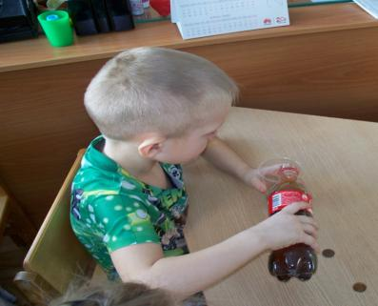
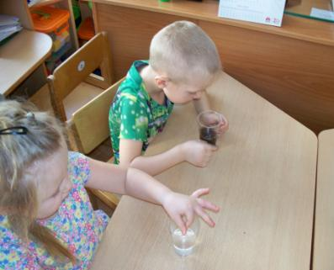
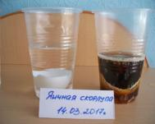
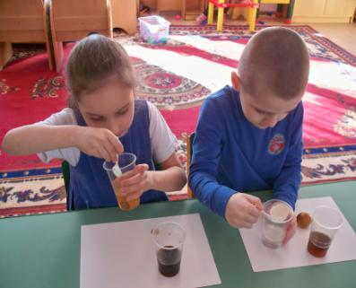
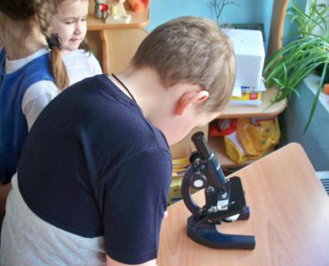
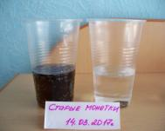

Slide 8
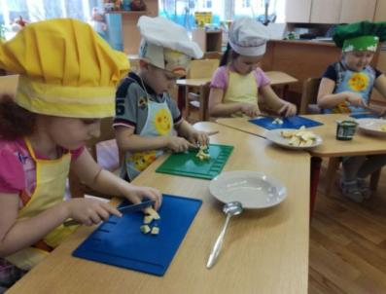
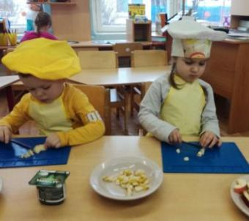
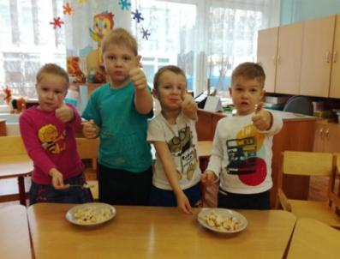
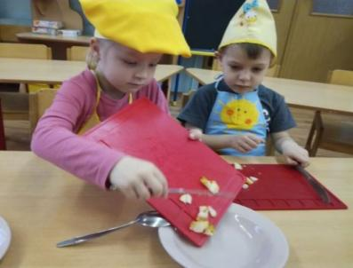

Slide 9
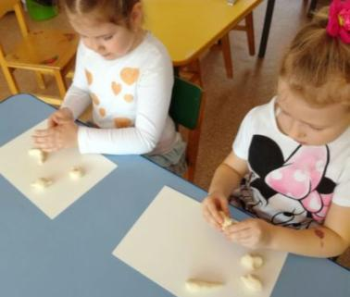
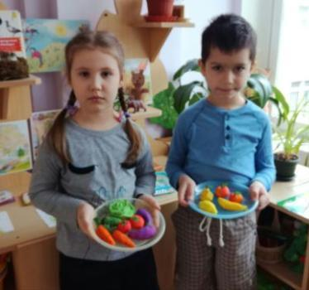
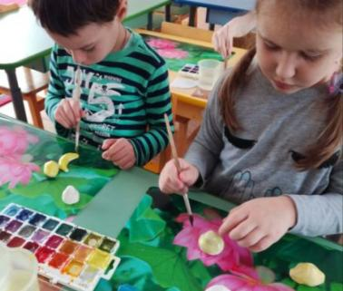

Slide 10
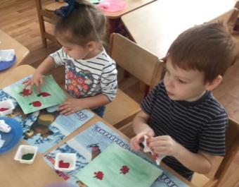
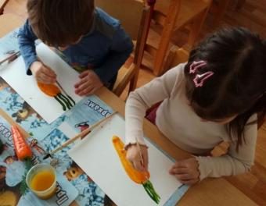
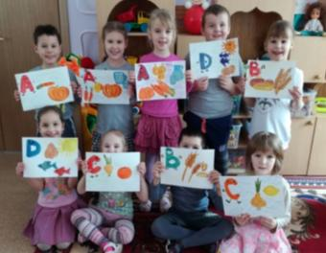
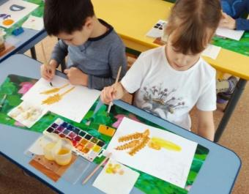
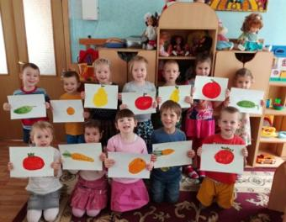

Slide 11
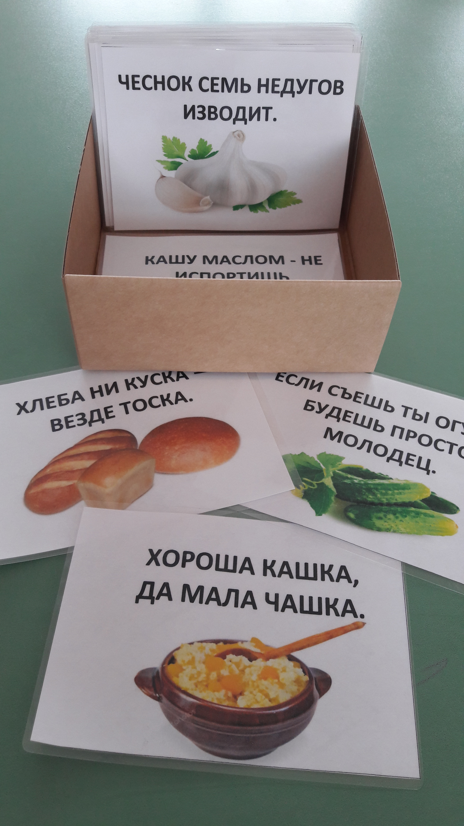
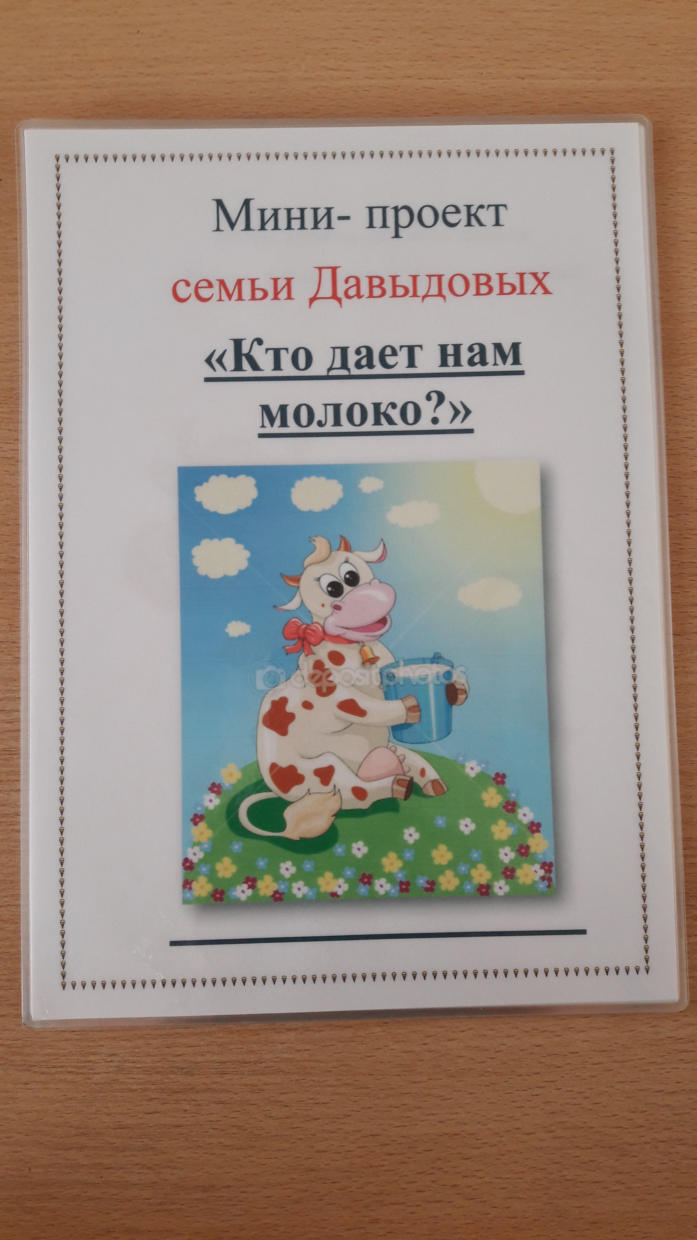
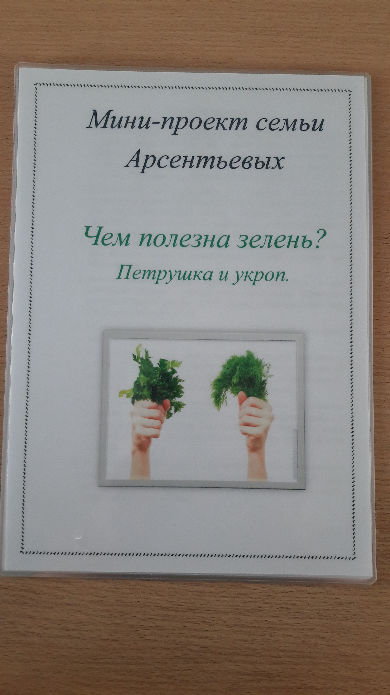

Slide 12
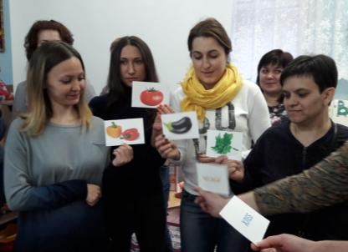
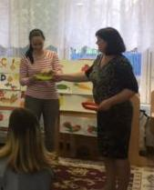
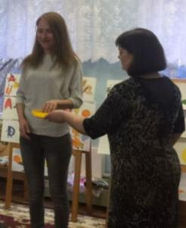

Slide 13
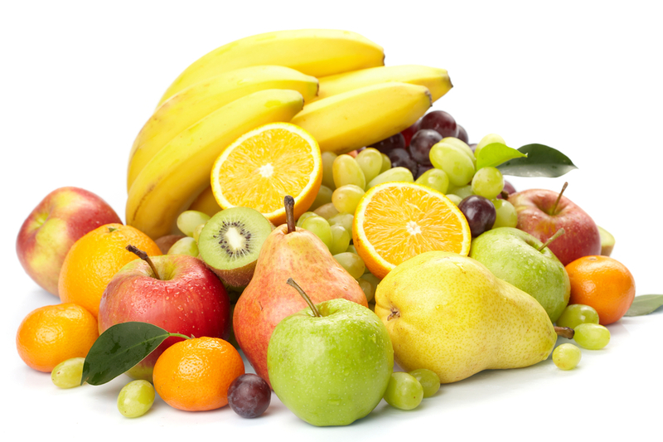
Тема по самообразованию
«Формирование основ правильного питания у дошкольников»
Направление: познавательно – оздоровительное

Slide 14
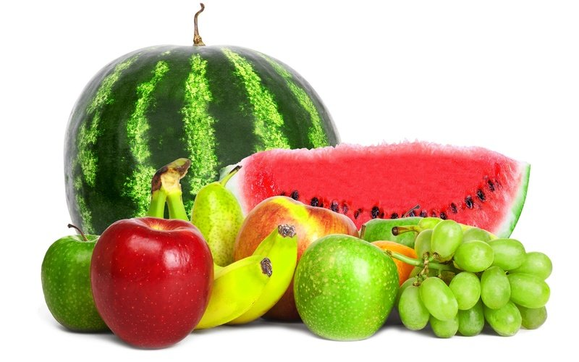
Цель: создание комплексной системы познавательно — оздоровительной работы с детьми, направленной на сохранение и укрепление здоровья детей, формирование у родителей и воспитанников ответственности в деле сохранения собственного здоровья:
Задачи:
- подобрать и систематизировать материал по познавательно — оздоровительной работе с детьми дошкольного возраста
- разработать демонстрационный и раздаточный материал детьми
- создать нетрадиционные формы работы ( в том числе и презентации)
- разработать и оформить в виде информационных листов, буклетов, папок – передвижек, газет материалы для родителей
- привлечь родителей к организации оздоровительной работы с детьми

Slide 15
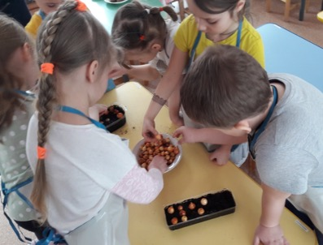
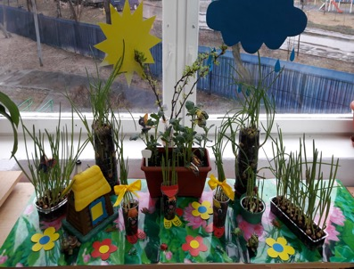
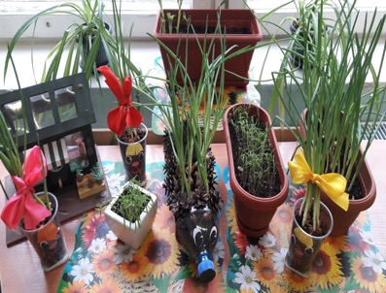
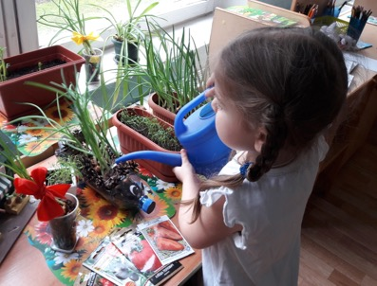

Slide 16
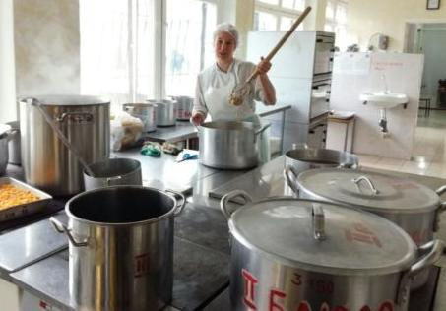
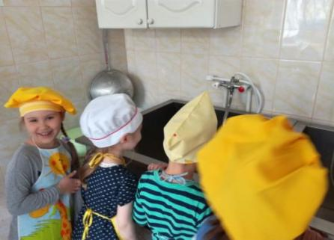
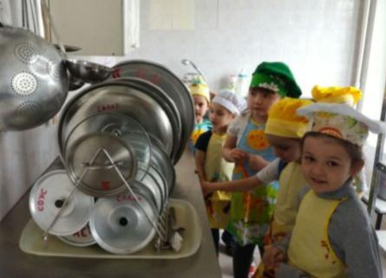

Slide 17
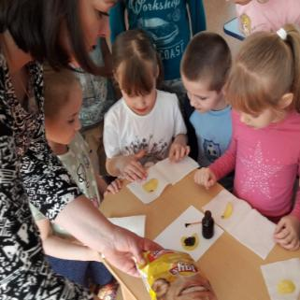
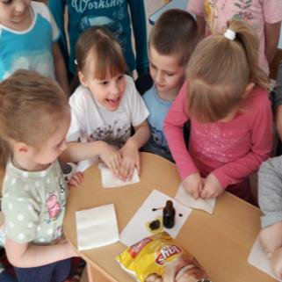
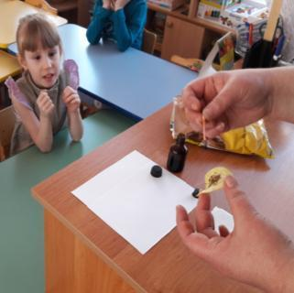
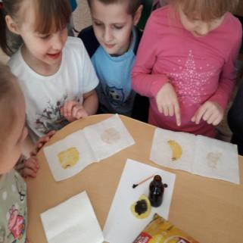

Slide 18
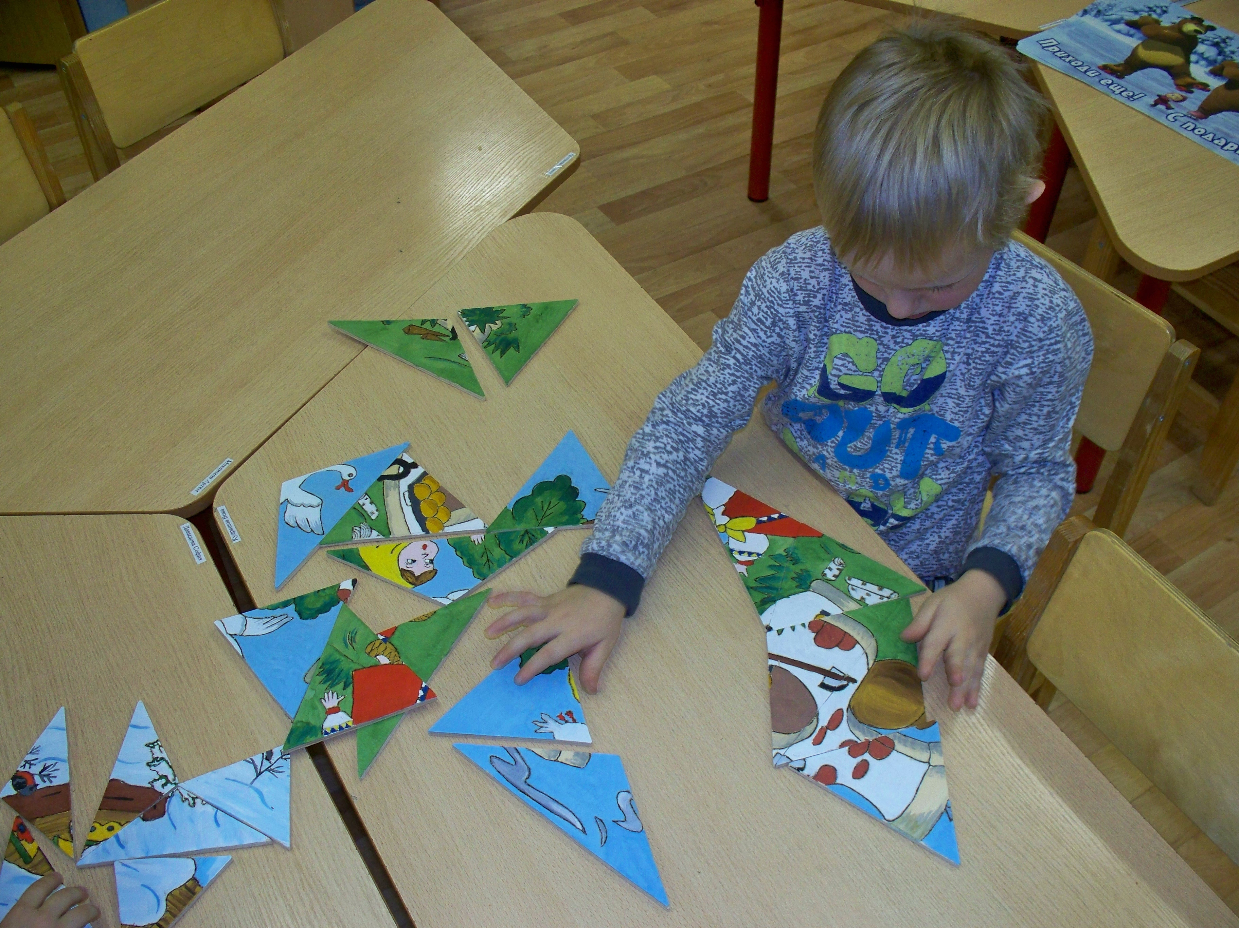
Участие в городском конкурсе «Школьный музей, новые возможности» «Русский быт в народных сказках»

Slide 19
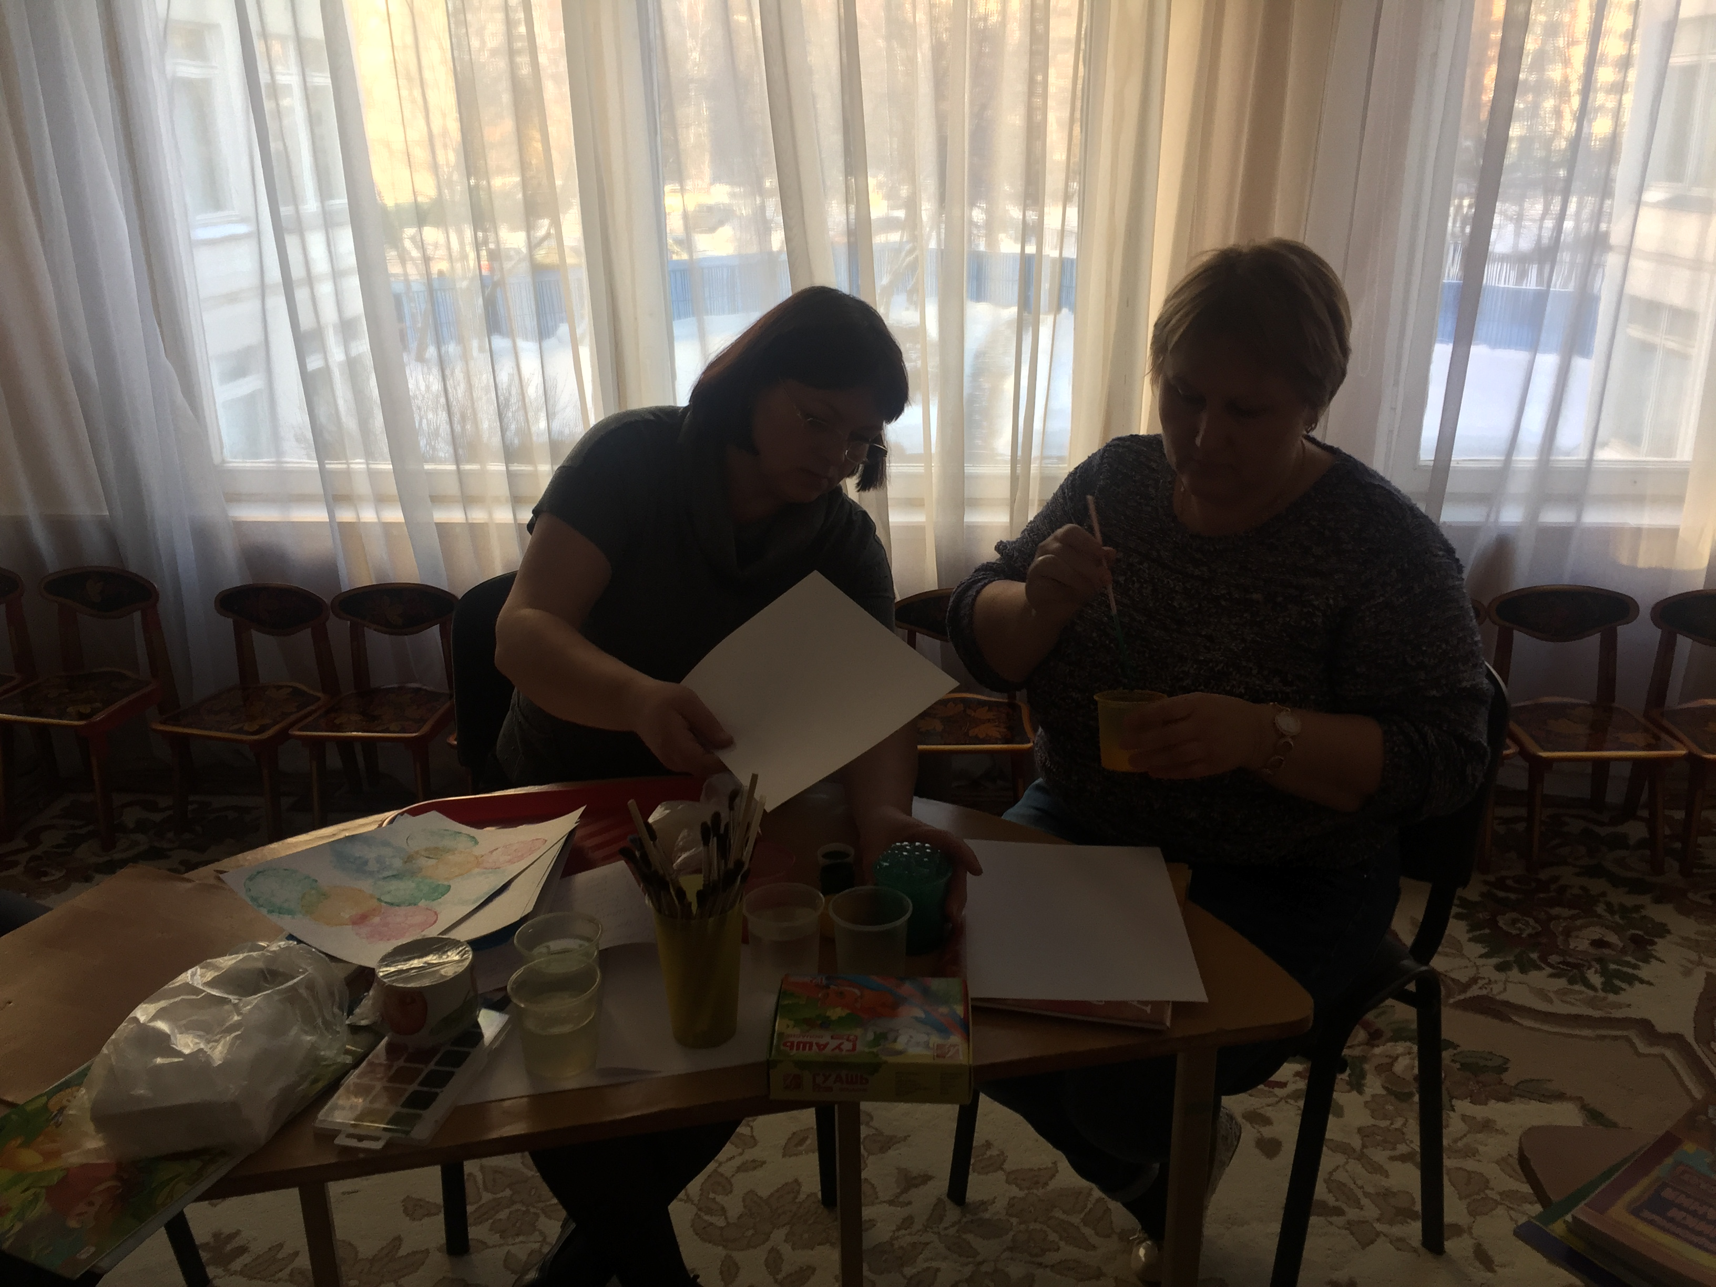
Распространение педагогического опыта
Проведение мастер класса по нетрадиционному рисованию

Slide 20
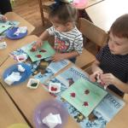
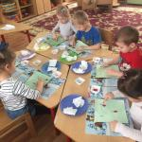
Распространение педагогического опыта
Проведение открытого занятия по нетрадиционному рисованию

Slide 21
Распространение педагогического опыта
Круглый стол для родителей

Slide 22
На следующий год я планирую:
1. Продолжать проводить профилактические мероприятия с целью повышения посещаемости детей.
2. Продолжать принимать активное участие в методических мероприятиях.
4. Продолжать воспитывать в детях творчество, эмоциональность, активность для их дальнейших достижений и успехов.
5. Пополнить дидактический и раздаточный материал для развития логического мышления; уголок сюжетно-ролевых игр; книжный уголок литературой по возрасту.
6. Родителям посоветовать посещать сайт нашей школы.
7. Повышать уровень педагогического мастерства путем самообразования, обмена опытом работы, участвовать в различных мероприятиях (семинарах, практикумах, мастер-классах);

Slide 23
Спасибо за внимание!

